Slide 1
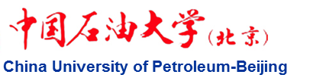
高压水射流钻井完井实验室超临界小组
2024年第2次 研究进展汇报
（6月~8月）
汇报人：张国新
2024年8月30日

Slide 2
工作计划与完成情况
计划 任务 | 5~7月 | 3月 |  |  | 8月 |  |  |  |  | 9月 |  |  |  | 10~12月
 | 第1周 | 第2周 | 第3周 | 第4周 | 第1周 |  | 第2周 | 第3周 | 第4周 | 第1周 | 第2周 | 第3周 | 第4周 | 第1周 | 第2周 | 第3周 | 第4周
个人进展
SC-CO₂-SEF冲击致裂+可视化压裂 | 相关文献阅读/后处理软件/应变监测技术学习 |  |  |  | 深入调研设计研究方案+开展相关实验（预实验及验证实验） |  |  |  |  |  |  | 对教材中matlab内容用py复现 根据流致振动调研结合油服管柱撰写一篇论文 |  | 形成相关内容
研究生开题 | 阅读调研相关文献，确定研究方向及方法，完成开题报告及文献调研综述 |  |  |  | 文本预处理与命名实体识别 |  |  |  |  |  |  | 图谱扩充 |  |  |  | 研究方向思路整理
日常工作 | 英语学习+辅助完成课题组各项日常工作
科研项目
CO2 增强干热岩可视化部分 | 预实验开展，文献调研 |  |  |  |  | 学习有关实验技巧及后处理方法 |  |  |  | 实验开展及数据后处理 |  |  |  | 项目结题相关材料形成
延长甜点 | 数据整理，撰写结题报告及PPT 并撰写小论文一篇 |  |  | 开展数值模拟并进行数据后处理 完成学术论文撰写 |  | 小论文投稿及返稿修改 |  |  |  | 结题答辩

Slide 3
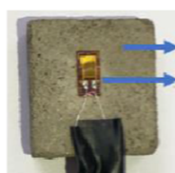
标题+年份+主要作者+研究团队/机构+期刊名称+影响因子(可在Web of science或者中科院查看分区及IF)
Stress wave propagation across jointed rock mass under dynamic extension
and its effect on dynamic response and supporting of underground opening
Jianbo Zhu, Yashi Li等人, 天津大学，TUNN UNDERGR SP TECH
研究内容：动态拉伸下应力波在节理岩体中的传播及其对孔洞动态响应和支护影响
实验方法：应变监测、统计分析法、正交实验法、现场应用
在软煤层卸压，最佳卸压直径为6mm，爆破钻孔直径为10mm（以100³mm³为例）；
煤岩中微裂缝的数量将对应变波的衰减以及传播造成直接影响；
井筒半径（释放直径）对于影响有效泄压区形成十分重要。
应变砖监测
裂隙区井眼直径与裂缝数的关系
随井眼直径变化的破坏分布特征

Slide 4
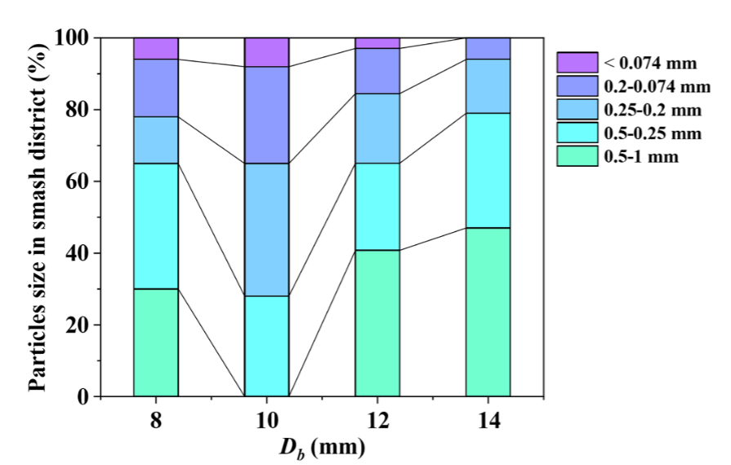
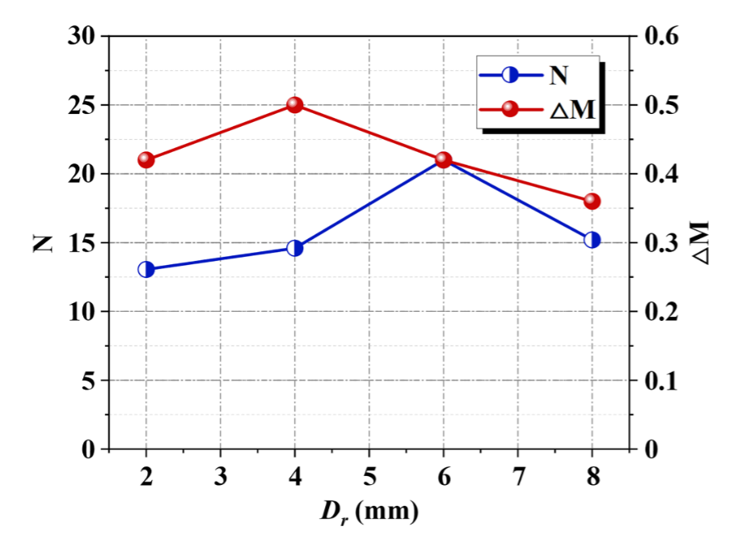
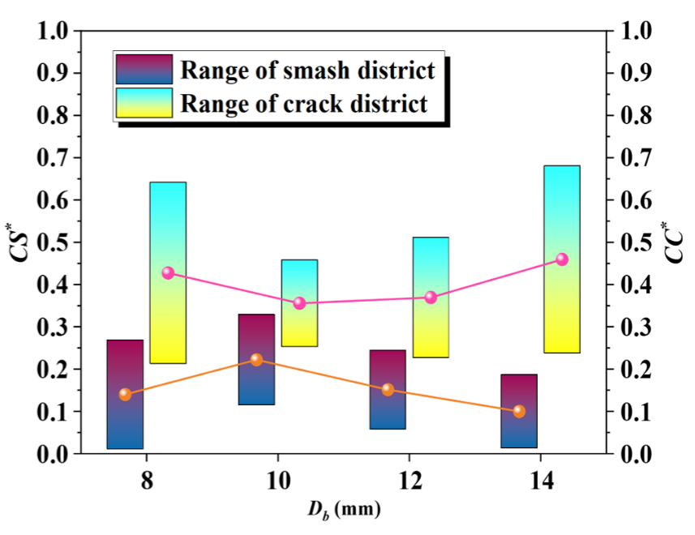
标题+年份+主要作者+研究团队/机构+期刊名称+影响因子(可在Web of science或者中科院查看分区及IF)
Stress wave propagation across jointed rock mass under dynamic extension
and its effect on dynamic response and supporting of underground opening
Zheng Shang, Haifeng Wang等人, 中国矿业大学，Fuel
研究内容：液态CO₂相变特性在不同条件下对于煤岩结构破坏程度的影响
实验方法：液态CO₂爆破实验、统计分析法、正交实验法、现场应用
在软煤层卸压，最佳卸压直径为6mm，爆破钻孔直径为10mm（以100³mm³为例）；
煤岩中微裂缝的数量将对应变波的衰减以及传播造成直接影响；
井筒半径（释放直径）对于影响有效泄压区形成十分重要。
心得与收获：
本文利用裂缝数以及破碎颗粒粒径大小对压后效果进行分析判定，后期可以参考借鉴。
破碎区粒径随井眼直径的分布情况
裂隙区井眼直径与裂缝数的关系
随井眼直径变化的破坏分布特征

Slide 5
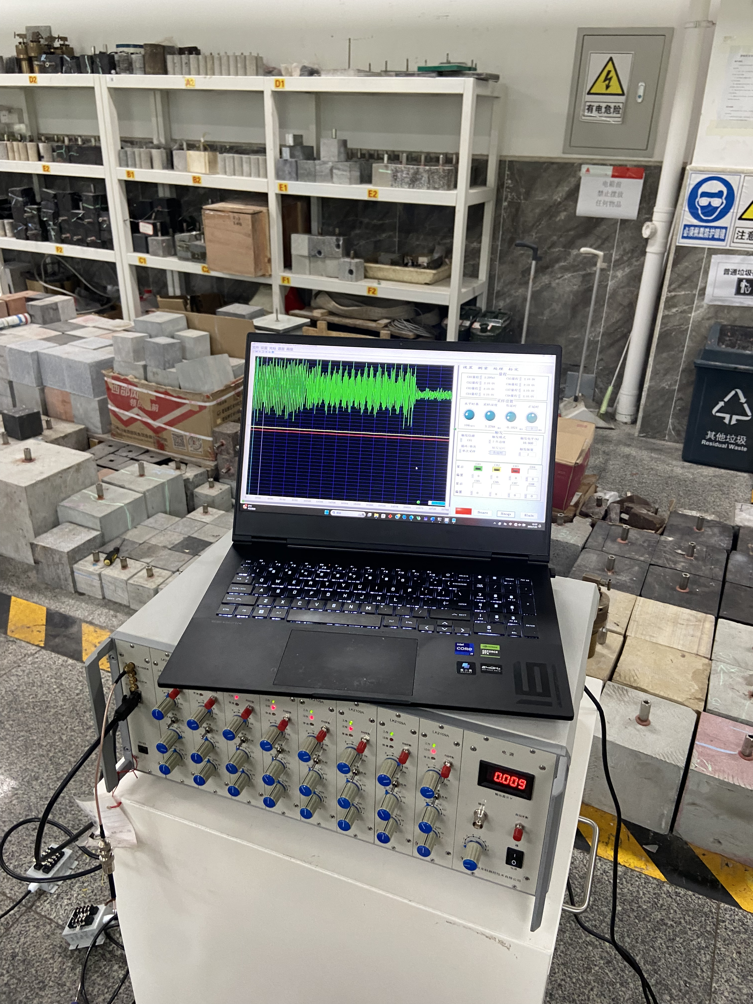
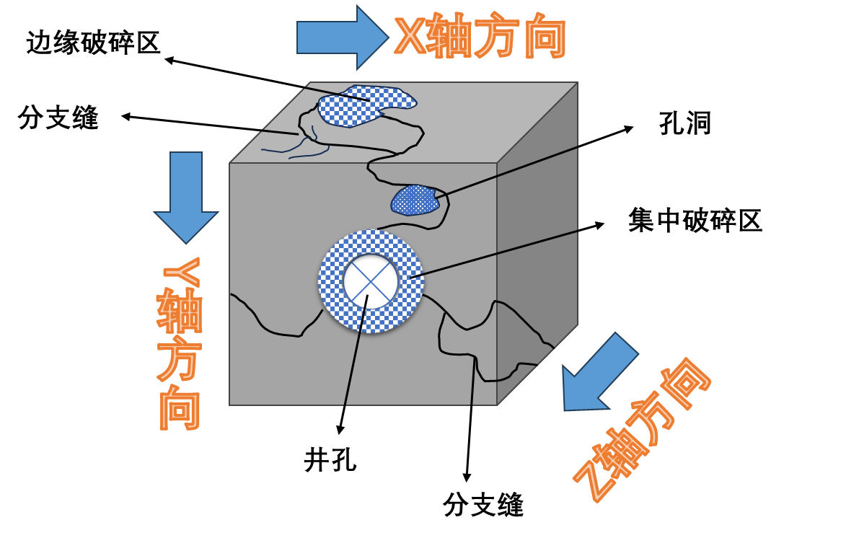
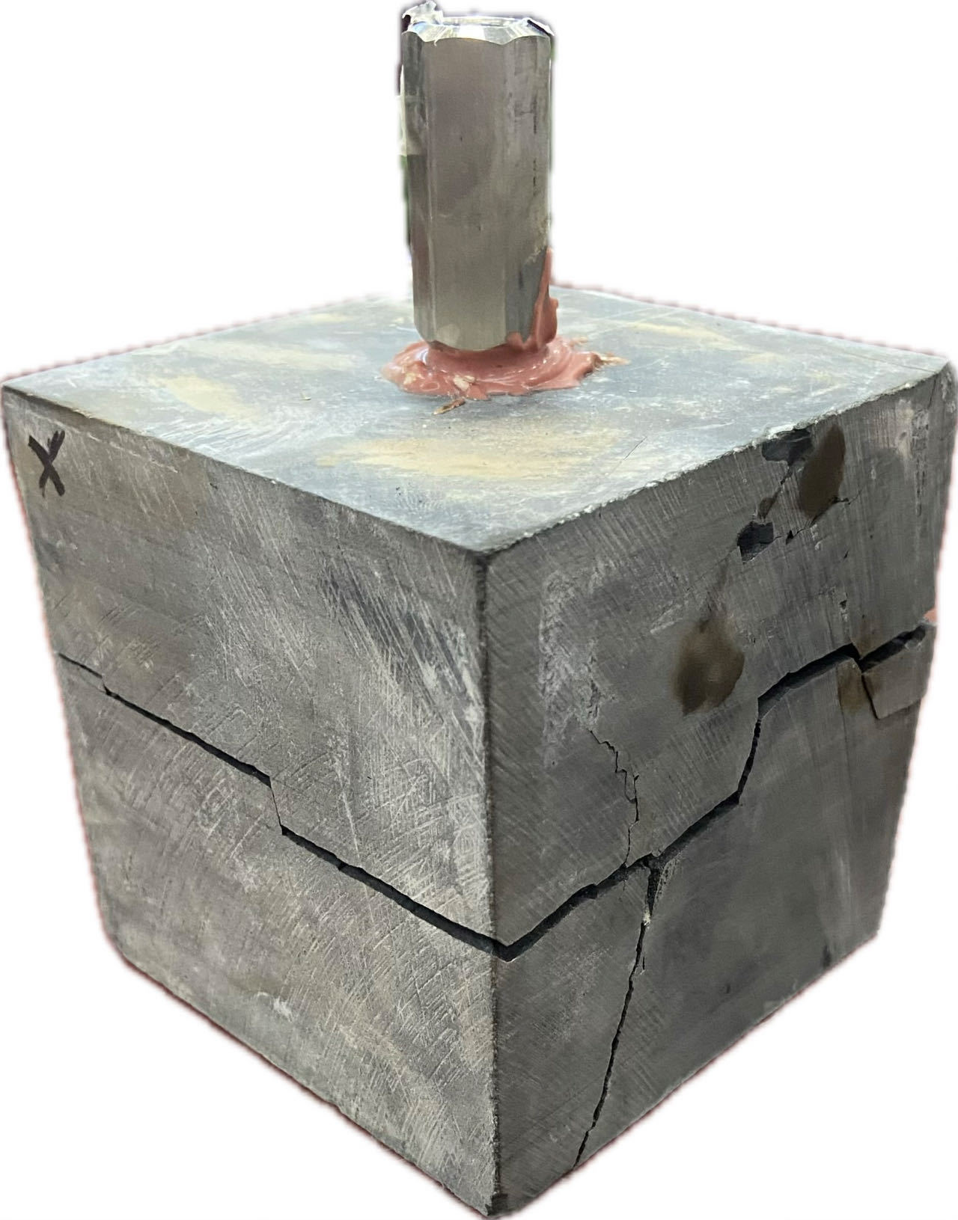
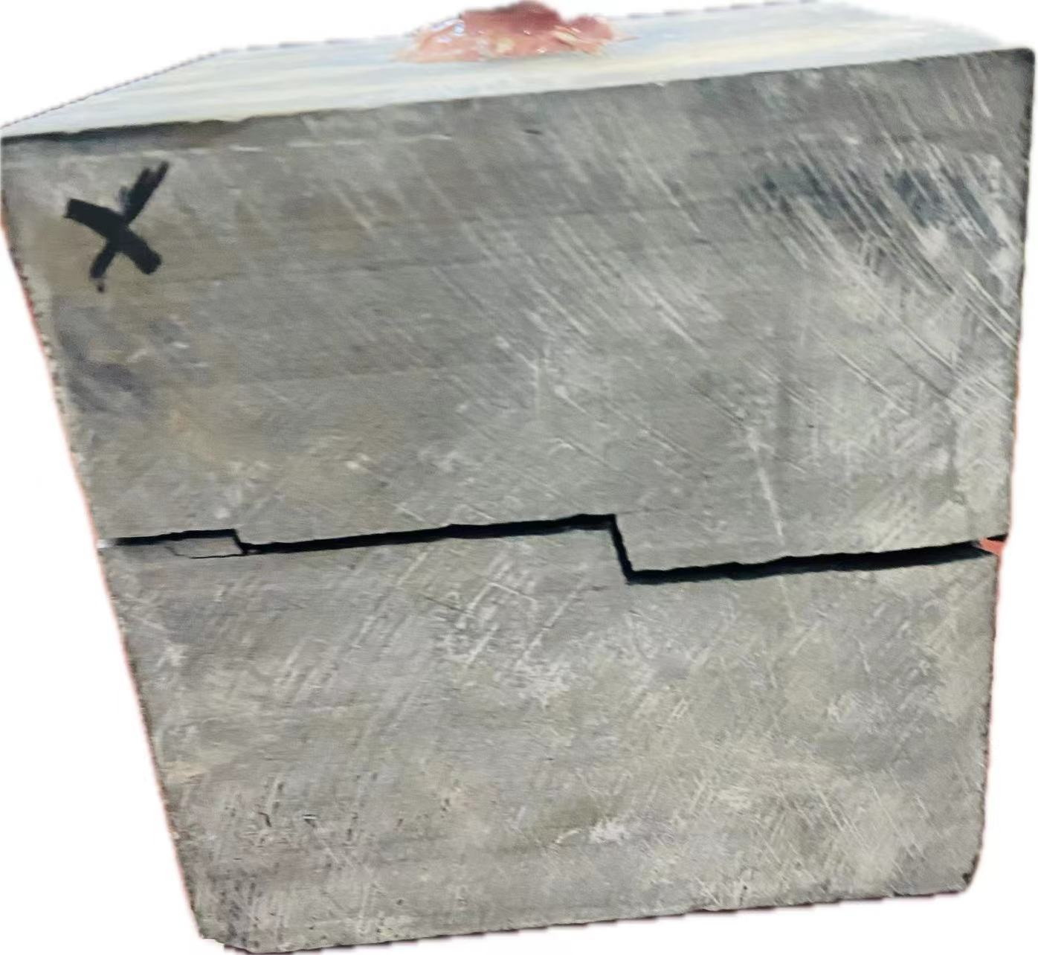
主要科研和论文工作
开展超临界CO₂聚能压裂预实验
部分超临界CO2聚能压裂实验结果与参考论文一致
应变监测技术及方法学习，带应变片实验有待进行
实验经验不足，导致实验前期准备耗时较长，实验器材准备不够充分
页岩实验压后结果图
应变监测技术
砂岩压后理论分析图

Slide 6
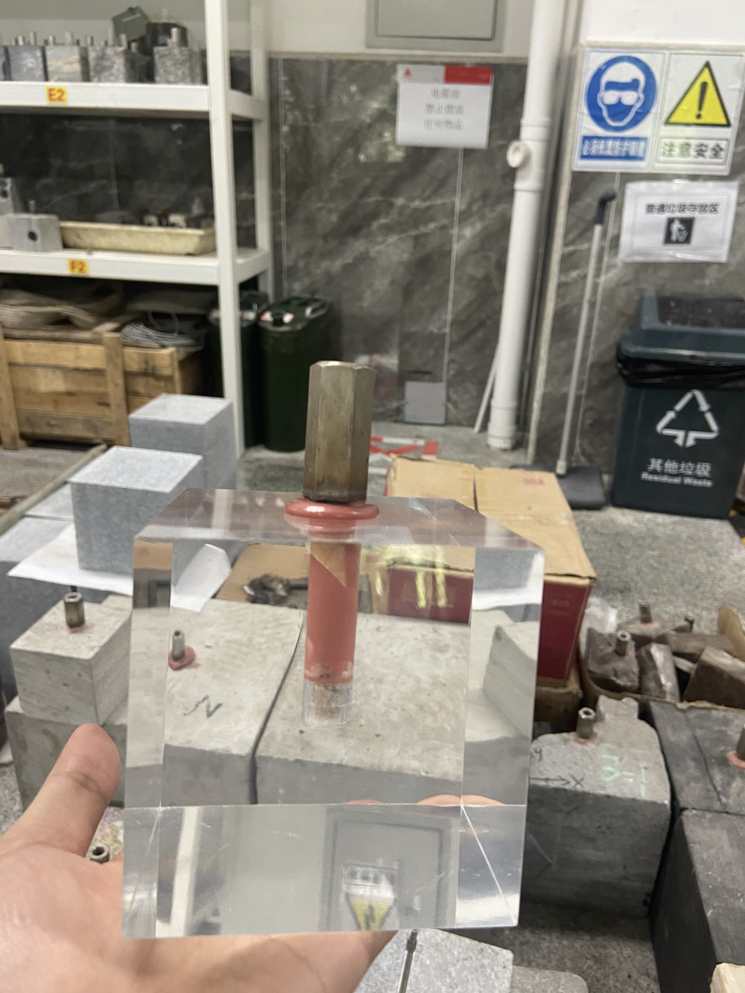
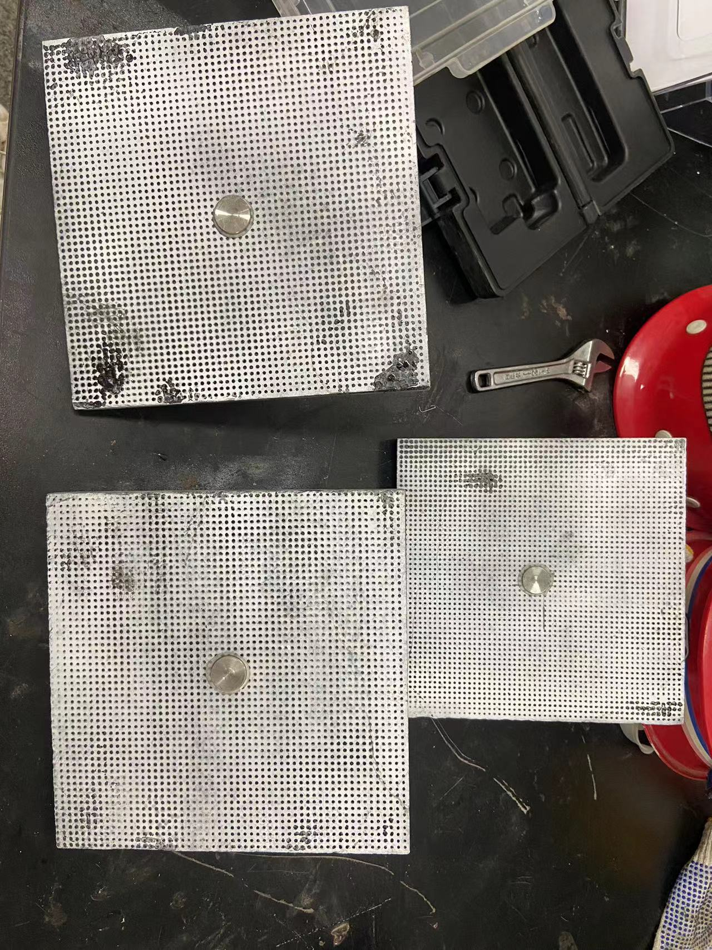
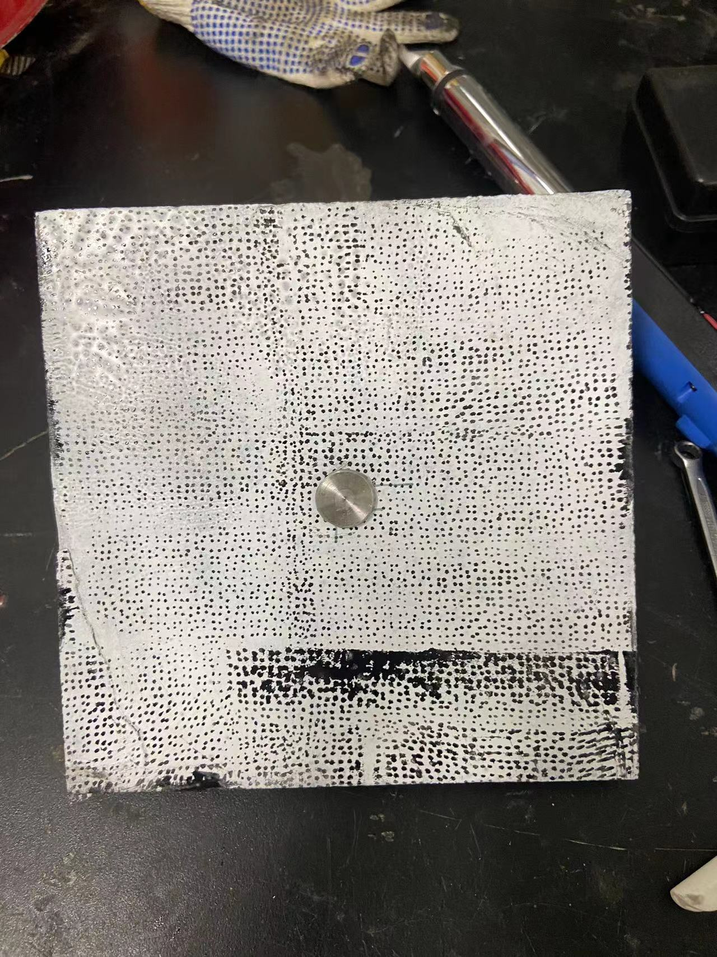
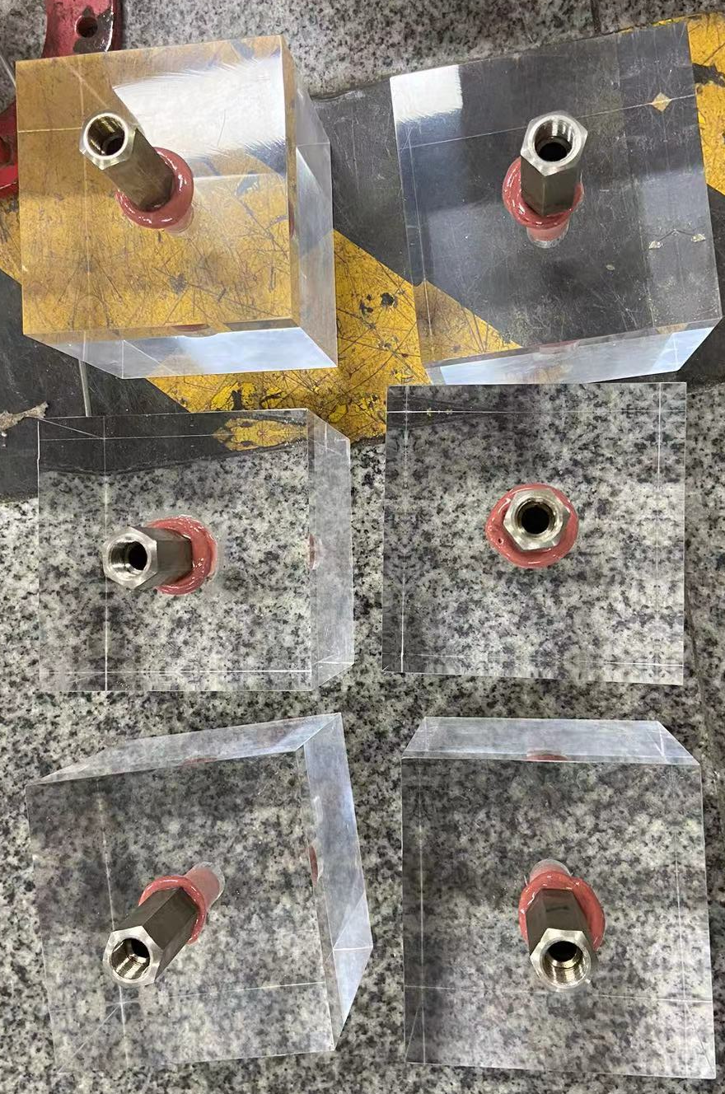
主要科研和论文工作
可视化平板及PMMA（亚克力）压裂调研及实验预备
PMMA材料具有各向同性，压裂结果可预测度高，可对裂缝扩展情况进行宏观尺度上的观察，便于后续完善添加应变监测实验的开展；
实验材料预备及预实验，试样固井等均已完成
制备的PMMA试样
网格喷漆制备岩板
DIC刷制备岩板

Slide 7
列清楚目前所负责项目的研究内容，逐条汇报项目研究内容的完成情况
项目进展及日常工作
项目名称：吴起采油厂页岩油压裂工程甜点评价
甲方单位：延长石油 项目周期：2024年1月 – 2024年9月
内容 | 具体情况 | 完成情况
结题所需材料 | 结题报告 结题PPT | 完成
甲方小论文 | 小论文1篇 | 完成

Slide 8
项目进展及日常工作
日常工作
辅助延长甜点项目小论文整理发表
前置CO₂专利发表跟踪
协助铭盛师兄开展聚能压裂实验
开展实验室日常工作
英语学习

Slide 9
存在问题及下一步计划
主要认识与存在问题
应变监测实际应用方法尚未确定，需进一步开展研究并商讨
实验准备技巧有待提升，后续问题需要及时汇报
提高学习效率，进一步深入阅读文献，捕捉具体研究思路

Slide 10
下一步工作计划
存在问题及下一步计划
下一步工作计划
研究超临界CO₂聚能压裂下不同射孔条件下冲击波传播及致裂机理
调研射孔参数设计，调研冲击波传播衰减影响参数，设计特征模型；
设计应变监测条件下超临界CO2聚能冲击波致裂实验方法
开展亚克力替代品压裂实验，并进行相关实验；
开展平板压裂可视化并形成研究论文一篇
讨论确定研究方法及整理论文开题报告
配合完成实验室日常工作及项目工作

Slide 11
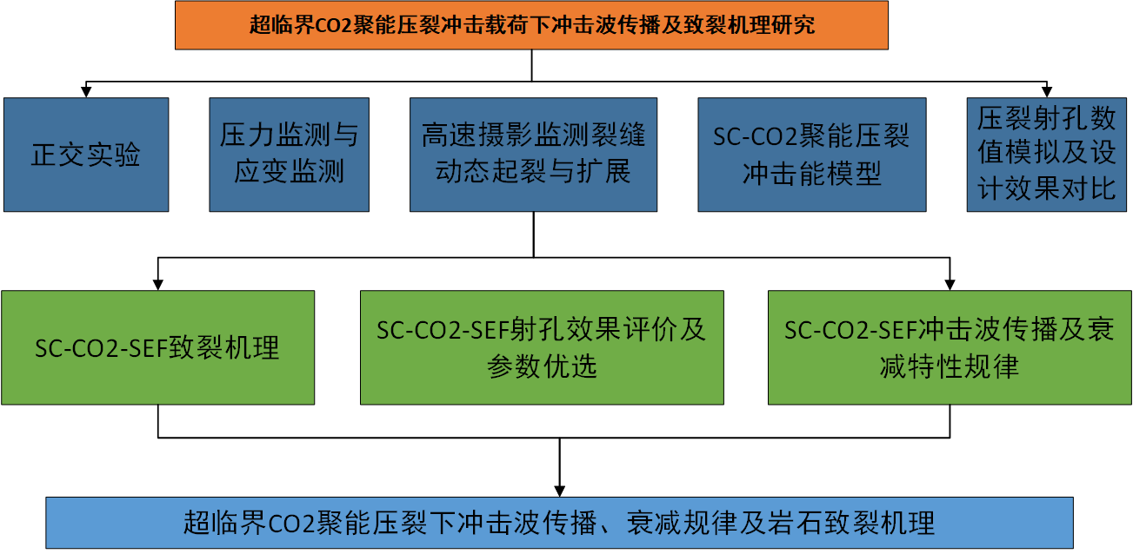
调研及开题思路
思路框架

Slide 12
研一成绩
研一共研修课程13门，其中已出成绩11门，加权平均成绩86.71，绩点3.67
课程名称 | 成绩
科技论文写作 | 94
煤层气开采理论与技术 | 94
现代油气井工程理论和方法 | 90
石油工程岩石力学II | 86
应用固体力学 | 90
水力压裂力学 | 93
油气多相管流与传热 | 78
数值分析 | 66
自然辩证法概论 | 95
新时代中国特色社会主义理论与实践 | 93
学术英语读写 | 86

Slide 13
汇报完毕
请各位老师同学批评指正

